Slide 1
前回（11/9）のミーティング後のToDo
Scratch既存作品のスクリーンショット収集
SIFT特徴量を用いたテンプレートマッチングの実践
テンプレートマッチングで検出するブロックの再検討

Slide 2





発表内容 - 背景：プログラミングの学習
学習者は，プログラムを組む際に既存のプログラムを参考にすることがある
ナレッジコミュニティから
コードスニペット等を検索
検索結果を
参考に実装
学習者

Slide 3
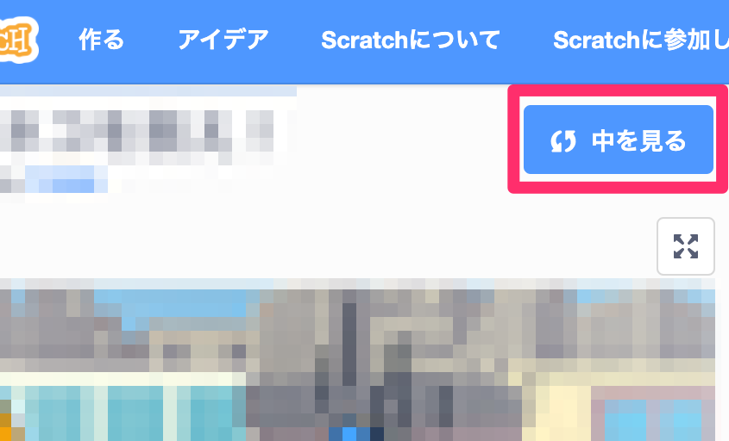
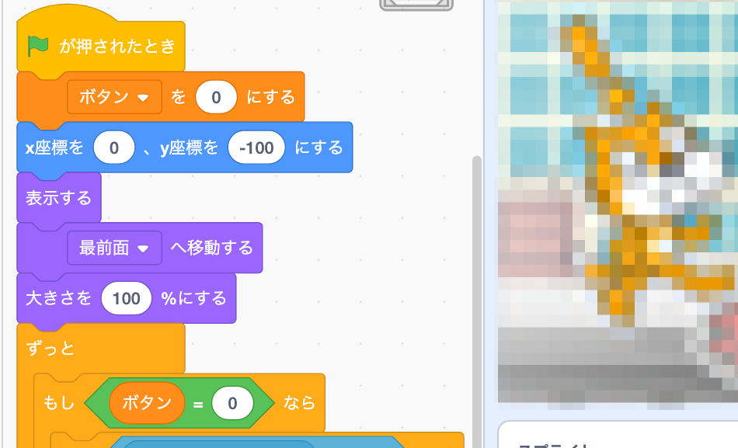
発表内容 - 背景：ビジュアルプログラミング言語「Scratch」
プログラミング教育において，ビジュアルプログラミング言語である「Scratch」が利用されている
他ユーザの作品のプログラムを見ることができるため，学習者が実装したい動作を含む作品を見つけることで，その作品のプログラムを参考に実装できる

Slide 4
発表内容 - 課題
ナレッジコミュニティにおいて，Scratchの実装に関する投稿が少ない
Scratchの作品検索はキーワード検索のみのため，アニメーションを伴う実装の言語化が容易ではない
Scratchにおいて，学習者が実装の参考にする作品を探すことが難しい

Slide 5
発表内容 - 目的
学習者が実装したい動作のイメージを検索の入力とし，その入力と類似した動作を含むScratch作品を提示する．
なぜテキストやブロックを入力とした検索ではないのか
オブジェクト操作が入力であることの必要性を示す
同じ動作でも異なったプログラムの作品を提示できる
ブロックの意味がそもそもわからない学習者もいる

Slide 6




発表内容 - アプローチ
今回は入力や検出対象となるオブジェクトは決めうちで固定
入力となるオブジェクト操作も決めうちで複数パターン用意
①
②
③
④
実装したい動作の
イメージを入力
入力イメージに含まれる動作を検出
Scratch作品に含まれる動作を検出
入力イメージに類似した動作を含む作品を提示
テンプレートマッチング

Slide 7




本研究の流れ
検索対象となる
作品のデータセット
各作品の検出結果をデータセットに追加
動作を検出
類似動作
を検索
類似動作を含む作品を提示
入力となる
オブジェクト操作
動作を検出

Slide 8
論文執筆に向けてのToDo
SIFT特徴量を用いた画像認識の実践
動作の検出方法を検討
入力となるオブジェクト操作を複数パターン用意
検索対象となる作品データセットを用意
実際に入力に類似する作品を提示
進行中
進行中
未着手
進行中
未着手

Slide 9
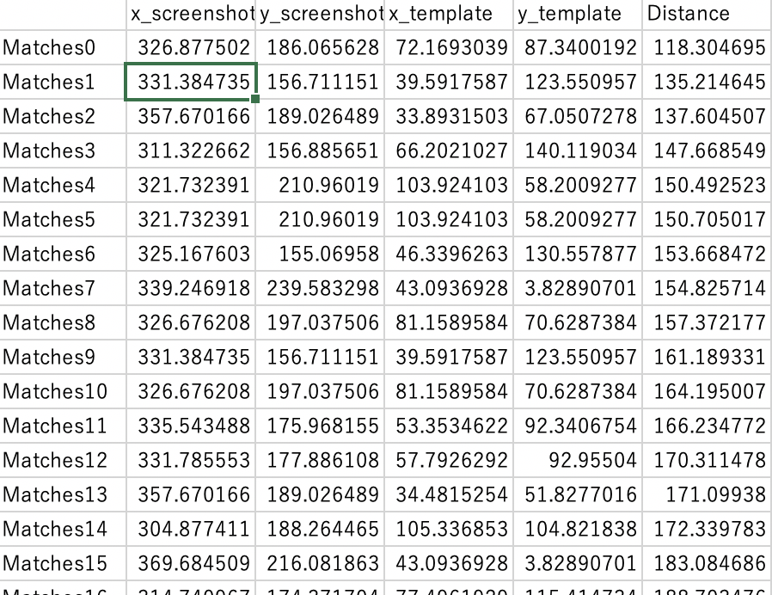
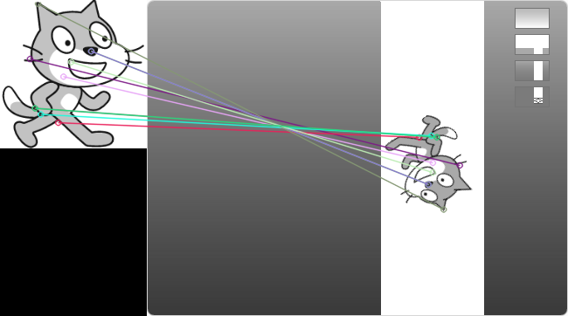
進捗 - SIFT特徴量を用いた画像認識の実践
SIFT特徴量を用いて画像認識を行った
マッチングした特徴量の座標をcsvに出力した
template
screenshot

Slide 10
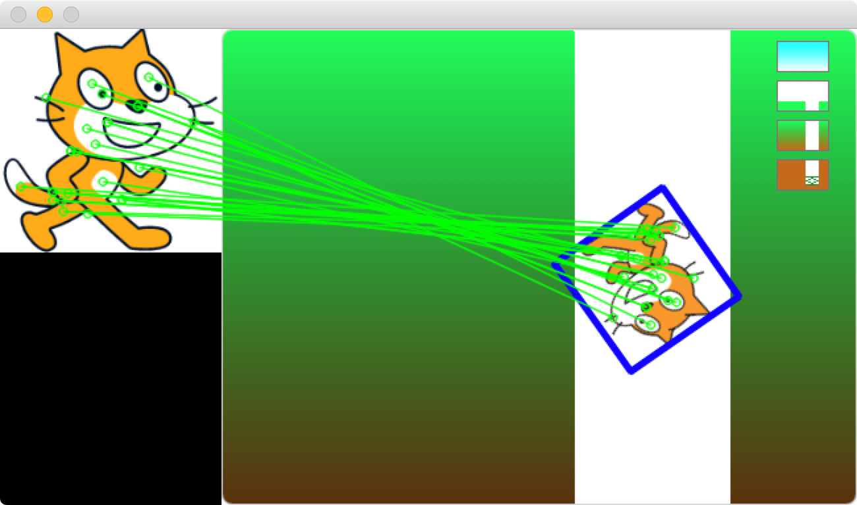
進捗 - SIFT特徴量を用いた画像認識の実践
Homographyによる物体検出を行った
検出された物体を囲む枠の四隅の座標を利用して，動作を検出する方法を検討したいが，座標の取り方がわかっていない

Slide 11
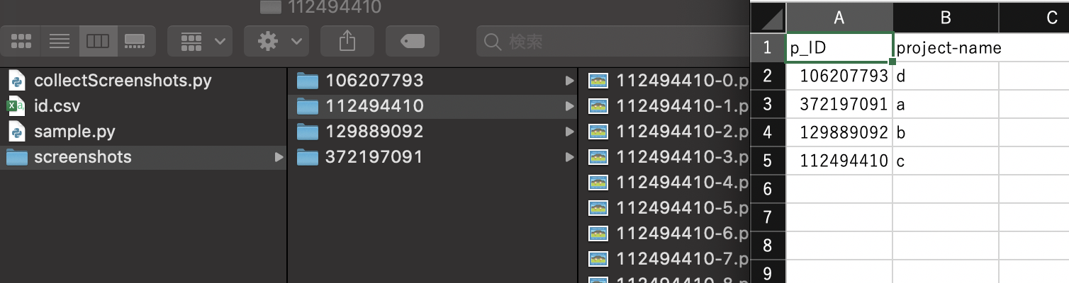
進捗 -検索対象となる作品データセットを用意
csvファイルを読み込み，記載されているidのScratch作品のスクリーンショットを取得できるようにした

Slide 12
本日議論したいこと
画像認識によって，どの部分の座標を得るのが最適か
今回，複雑な動作（回転や，移動と回転の組み合わせなど）は検出するか
検出する場合，どのように検出するか
入力や検出対象として固定するオブジェクト（キャラクター）は何にするか

